Slide 1

Третья консультация ОЛИ
Глобальный и европейский региональный саммиты по вопросам инвалидности
2 июля 2024 года
Notes:
Final slide Thank you!
Special thanks to:
Follow us on social media @MyEDF

Slide 2
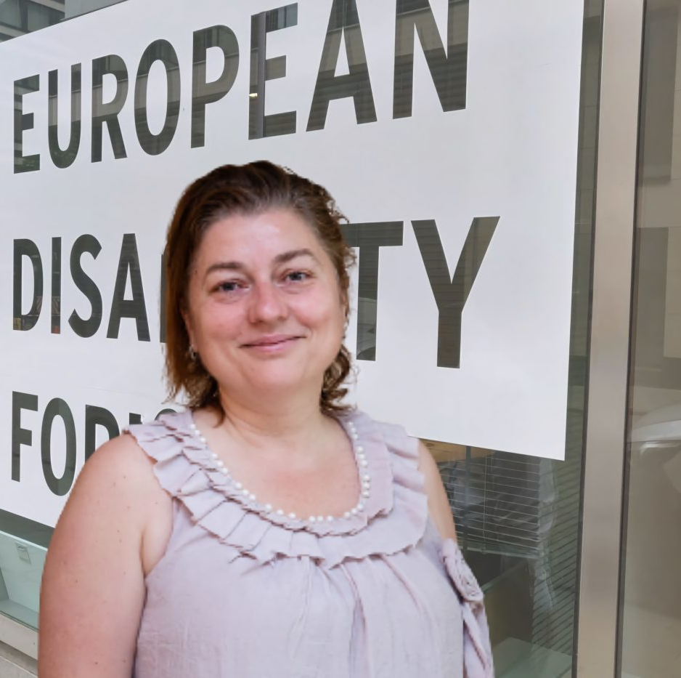

Сегодняшний модератор
Мария Ясеновська
Европейский форум инвалидности

Slide 3
Практическая информация Часть I
Доступность:
Субтитры (активируйте в Zoom или используйте внешнюю ссылку из чата)
Русский жестовый язык
Аудио перевод EN-RU и RU-EN
Вопросы и комментарии:
Используйте функцию «поднять руку» ALT+Y (если это невозможно, используйте чат или микрофон)
Отправляйте вопросы через чат

Slide 4
Практическая информация Часть II
Общие правила:
Пожалуйста, оставайтесь в режиме «без звука» и с выключенной камерой, пока не говорите
Вам будет предоставлено слово
Когда говорите, включите видео, если хотите
Представьтесь, когда говорите
Говорите медленно

Slide 5
Программа на сегодня
Приветствие и введение
Программа и основная информация
Последние новости
Глобальный и Европейский региональный саммиты по инвалидности
Обмен приоритетами
Открытое обсуждение и вопросы
Закрытие
Следующие шаги и ресурсы

Slide 6
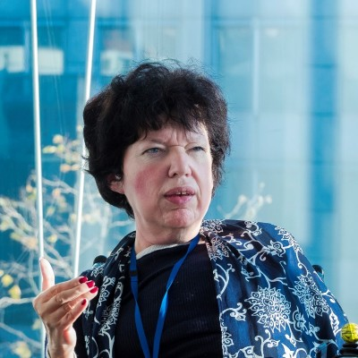

Введение
Гунта Анка
Европейский форум инвалидности

Slide 7
Приоритеты прошлых консультаций
Гуманитарная помощь, климатические действия и чрезвычайные ситуации
Независимая жизнь
Мониторинг и подотчетность
Никого не оставить позади
Значимое участие
Интерсекциональность и разнообразие
«Место за столом»
Культурные изменения
Финансирование и наращивание потенциала

Slide 8

Последние новости – Глобальный саммит по инвалидности
Грета Гамберини
Секретариат Глобального саммита по инвалидности

Slide 9
Последние новости – Европейский региональный форум инвалидности
Мария Ясеновська
Европейский форум инвалидности

Slide 10
Цели Европейского регионального саммита по инвалидности
Представить GDS2025 и объяснить его значимость для европейского международного сотрудничества и гуманитарной помощи (включая снижение рисков бедствий)
Обсудить с аудиторией ключевые проблемы и возможности, связанные с инклюзивным развитием для европейского региона, включая финансовую помощь соседним странам ЕС и Центральной Азии
Представить результаты консультаций европейских ОЛИ

Slide 11
Цели Европейского регионального саммита по инвалидности
Использовать саммит для обсуждения того, как глобальные организации и государства-члены европейского региона могут поддержать реализацию глобальных обязательств по инклюзивному развитию (в сферах здравоохранения, образования, занятости, гуманитарных ситуаций и укрепления гражданского общества, включая права женщин)
Призвать к взятию на себя совместных обязательств

Slide 12




Обмен приоритетами коллег
Богдан Кохан
Гульмира Казакунова
Лига сильных (Украина)
Равенство (Кыргызстан)
Георгий Дзенеладзе
Кто-нибудь ещё?
Коалиция за независимую жизнь (Грузия)
Пожалуйста, поделитесь своим видением!

Slide 13
5-10 минут перерыв

Slide 14
Открытое обсуждение
Notes:
Final slide Thank you!
Special thanks to:
Follow us on social media @MyEDF

Slide 15
Вопросы и ответы
Мария Ясеновська
Европейский форум инвалидности

Slide 16
Закрытие
Гунта Анка
Европейский форум инвалидности

Slide 17





Ресурсы
Инструментарий
Опрос
Консультации
Веб-сайт GDS
Веб-сайт EDF

Slide 18
Спасибо!
Notes:
Final slide Thank you!
Special thanks to:
Follow us on social media @MyEDF

